Slide 1
可计算性理论的高级专题
报告人：褚子源

Slide 2
目录
递归定理
逻辑理论
图灵可归约性
描述复杂性

Slide 3
递归定理
设计一个图灵机SELF，忽略输入，打印自己的描述
引理：可计算函数q，任意串w，q(w)描述图灵机Pw，Pw打印出w，停机。
形式化为：构造图灵机Q：
1.输入串w，构造Pw：对于任意输入，抹去输入，写下w，停机
2.输出<Pw>=q(w)

Slide 4
设计一个图灵机SELF，忽略输入，打印自己的描述
在前面引理的基础上
下面考虑SELF由A和B构成，A和B相互输出对方的描述。
A=P<B>也就是A能打印出<B>，注意：
A的描述依赖于B，依据B来定义A。
所以不能用同样的方法来构造B

Slide 5
设计一个图灵机SELF，忽略输入，打印自己的描述
下面来构造B
因为A运行了之后已经在带子上打印了<B>，所以B可以读带子上的描述然后打印q(<B>)=<A>（这里B是对于纸带上面的描述进行反推，不存在先有鸡，先有蛋的问题）
定义B：
对于输入<M>，计算q(<M>)，结果与<M>结合起来组成完整的图灵机描述，打印然后停机。

Slide 6
递归定理
图灵机T，计算函数t
存在一个图灵机R，计算函数r
每一个w，r(w)=t(<R>,w)
解释：大致理解为，图灵机可以取得自己的描述(<R>)并在此基础上进行计算。

Slide 7
递归定理的证明
证明思路与SELF的构造相同，分三部分A,B,T构造图灵机
A=P<BT>
B根据带子上面的结果反推q(<BT>)
T由前面的定义给出

Slide 8
应用
计算机病毒（为了实现自复制的功能，可能包含了如上的结构）
证明ATM不可判定（给定的（M，w），判断M是否接受w）
假设H能判定
构造B:对于输入w
得到自己的描述<B>
在输入<B,w>上面运行H
如果H接受则拒绝，否则接受
对于w，H在判断B是否接受w上面与B是否接受w具有相反的结构，矛盾。

Slide 9
逻辑理论的可判定性
关心的问题：能否确定一个数学命题是真是假以及这种命题的可判定行

Slide 10
可判定的理论
Th(N,+)可判定
(N,+)是一个模型，N即自然数是论域，只具有+关系
Th(N,+)是这个论域里面所有真句子（命题）的集合，被称为模型(N,+)的理论系统

Slide 11
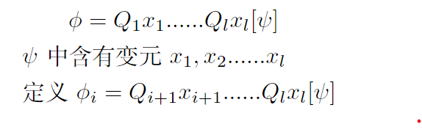
Th(N,+)可判定
证明：
对于每一个i构造一个有穷自动机Ai，识别使Φi为真的数的i元组构成的串
从Al开始，由Ai+1构造Ai
最后A0如果识别空串则接受

Slide 12
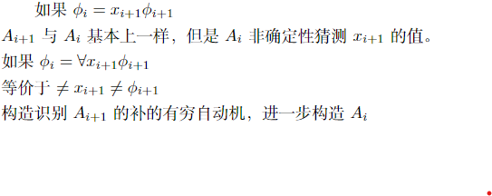
Th(N,+)可判定
构造Al：对于每一个+构造有穷自动机计算这个单个加法所对应的关系，将他们组合起来
由Ai+1构造Ai：

Slide 13
不可判定理论
Th(N,+,*)不可判定
证明的大致思路使将ATM归约到Th(N,+,*)上面
引理：
一个图灵机M和串w，从M，w能构造(N,+,*)中的ΦM,w，只含有一个自由变元x。
使用这个图灵机可以将ATM映射归约到Th(N,+,*)

Slide 14
图灵可归约性
比映射可归约更广义
逾示：能够报告某个串w是否为语言B的成员的外部装置
逾示图灵机能询问一个逾示
例子：ATM的一个逾示能判定ETM
如果B的逾示图灵机能判定A，则A相对于B可判定，则语言A图灵可归约到B

Slide 15
信息的定义
考虑最短的描述（副本）
x是二进制串，x的最小描述d(x)就是最短的<M,w>串
K(x)是d(x)的长度
定理6.21,6.22显然，6.23(注意2倍)
定义优化：描述语言看作可计算函数p，p(s)=x，dp(x),Kp(x)

Slide 16
不可压缩的串和随机性
x是c可压缩的：x有一个比他的长度短c位的描述，没有比他更短的描述，则x是不可压缩的
定理：对于每个长度，都存在不可压缩的串
证明：长度为n的二进制串的个数和长度小于n的二进制串的个数
推论：有多少个串是不可压缩c的

Slide 17
不可压缩的串和随机性
性质f只在有限个不可压缩b的串上不成立（任意性质）
证明：所有不具有f的串构成一个序列，M是算法
Ix是x的序标<M>长度是c，任取b，选择n满足条件最多有1/2^(b+c+1)个不满足性质f，可以推导出ix的长度，从而得到证明。

